Slide 1

Refatoração de Código: Transformando Código Feio em Código Limpo
Gabriel Carvalho Fernandes - 822125616
Felipe Andrade Novais - 822147917
Pedro Henrique Oliveira da Silva - 823147819
João Pedro Araújo Alencar - 822128063

Slide 2
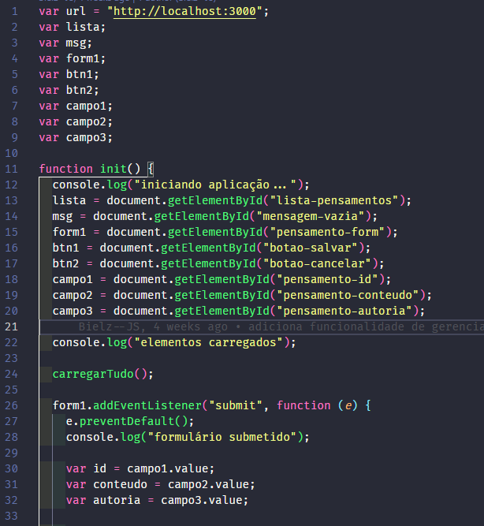

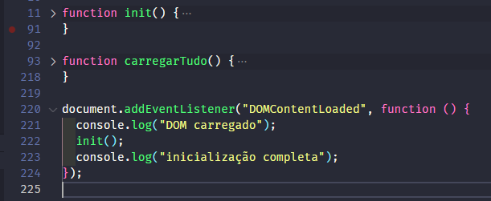
Visão Geral do Projeto
Descrição do projeto
Memoteca é um aplicativo organizador de pensamentos e frases que permite cadastrar, listar, editar e deletar pensamentos, incluindo informações como conteúdo e autoria.
O Desafio Inicial
O código original apresentava sérios problemas estruturais que comprometem sua qualidade e evolução:
Arquivos extensos e desorganizados
Alto acoplamento entre componentes
Funções gigantes e complexas
Buscas redundantes no DOM
Dificuldade extrema para manutenção

Slide 3
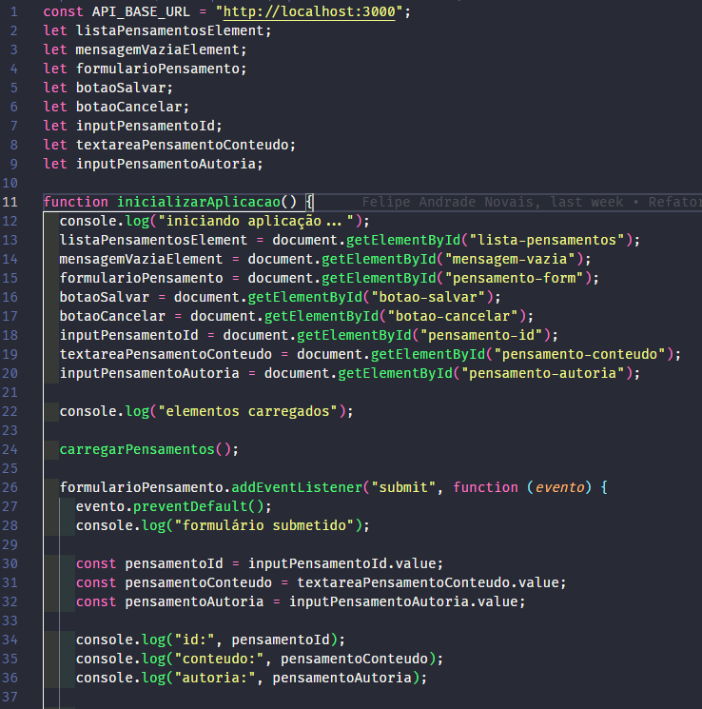
Legibilidade e Estrutura
Padronização de Nomenclatura
Nomes de variáveis e funções foram revisados para seguir convenções claras, tornando o código autodocumentado e intuitivo.
Limpeza de Código Morto
Logs desnecessários, comentários obsoletos e código não utilizado foram removidos, reduzindo ruído visual.
Simplificação de Funções
Funções grandes foram quebradas em unidades menores e mais focadas, cada uma com uma responsabilidade única e bem definida.
Reorganização do Fluxo
O fluxo principal da aplicação foi reestruturado para seguir uma sequência lógica e previsível, facilitando a compreensão.

Slide 4

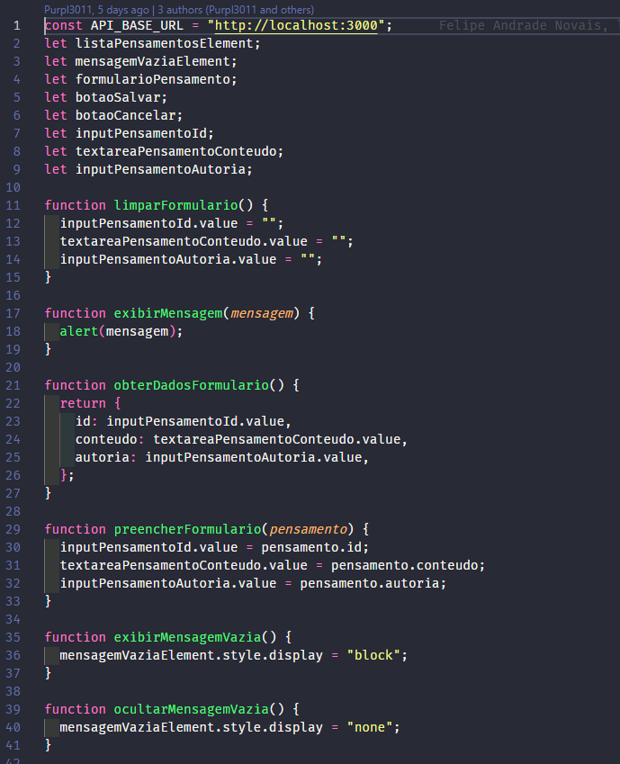
Modularização
DRY aplicado: Código duplicado eliminado através de funções reutilizáveis
Responsabilidades claras: Cada módulo tem um propósito bem definido
DOM centralizado: Uma única fonte de verdade para manipulações
Manutenção simplificada: Mudanças localizadas e impactos previsíveis

Slide 5
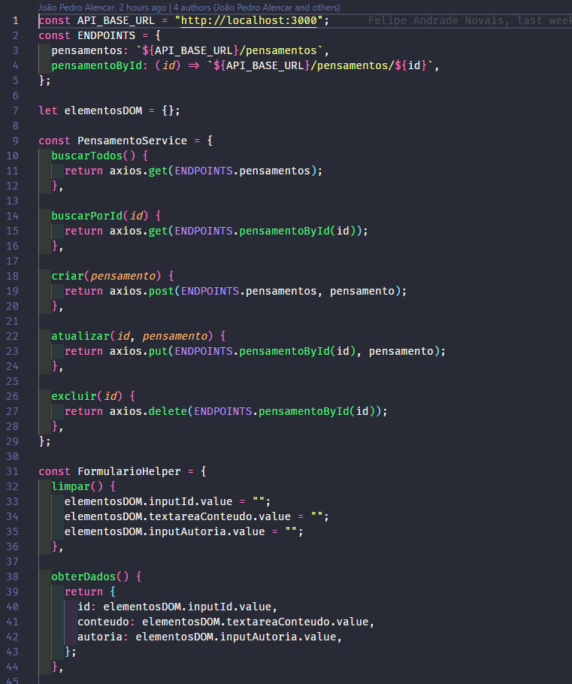
Aplicação de Clean Code e SOLID
Princípios Aplicados
DRY: Don't Repeat Yourself
KISS: Keep It Simple, Stupid
YAGNI: You Aren't Gonna Need It
Funções Concisas
Cada função foi refinada para fazer apenas uma coisa, com nomes descritivos e sem efeitos colaterais, facilitando testes e reutilização.
Desacoplamento
Componentes foram desacoplados através de interfaces claras, permitindo que cada camada evolua independentemente sem quebrar o sistema.

Slide 6
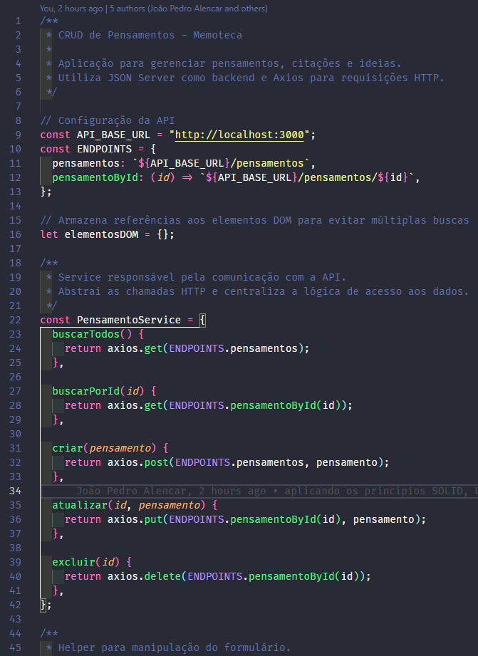

Comentários e Documentação
✔
Documentação Clara e Objetiva
Cada módulo e função crítica recebeu documentação que explica seu propósito, parâmetros esperados e valores de retorno.
✔
Comentários Estratégicos
Comentários foram adicionados apenas onde necessário, explicando por que decisões foram tomadas, não o que o código faz.
✔
Manutenibilidade Aumentada
A combinação de código limpo e documentação apropriada garante que qualquer desenvolvedor possa manter e evoluir o sistema com confiança.
Resultado Final
Um código profissional, organizado e pronto para escalar. A refatoração transformou uma base de código problemática em uma estrutura sólida, testável e que serve como referência de boas práticas.

